Slide 1
直売所来店者アンケート調査（２８）業務 結果報告書
平成２８年１１月

Slide 2
目次
調査の概要
１ 調査の目的
２ 調査実施直売所
３ 実施日時
４ 総評
結果の概要
１ 基本情報
（１） Q１－１ 性別
（２） Q１－２ 年代
（３） Q１－３ 世帯構成
（４） Q１－５ ここまでの主な交通手段
（５） Q１－６ 所要時間
（６） Q１－７ グループ構成
２ 利用実態
（１） Q２－１ 来店目的
（２） Q２－２ 初めて知ったきっかけ
（３） Q２－３ 利用頻度
（４） Q２－４ １回あたりの平均購入金額
３ その他
（１） Q－４ 直売所を選ぶ際に重視する点
（２） Q－６ また来たいと思うか
（３） Q－９ 希望併設施設
（４） Q－８ 作物別購入先
４ 年代別 利用実態
（１） Q１－６ 所要時間
（２） Q２－１ 来店目的
（３） Q２－２ 初めて知ったきっかけ
（４） Q２－３ 利用頻度
（５） Q２－４ １回あたりの平均購入金額
５ 年代別 その他
（１） Q－４ 直売所を選ぶ際に重視する点
（２） Q－８ 作物別購入先
（４） Q－９ 希望併設施設
６ 大阪府産農産物認知度

Slide 3
１ 調査の目的 大阪府内産農産物の地産地消拠点となっている農産物直売所の利用実態及び利用者の意識やニーズを把握し、施策の参考とするため。 ２ 調査実施直売所 府内全域に分布している直売所を立地状況によって以下の３つに分類し、立地状況及び年齢別による利用実態の変化をみた。 〈立地状況別〉地域的な偏りがないよう、４店舗を選定（郊外型直売所については２店舗） ○都市型直売所（駐車場少、住宅地内に立地） ○中間型直売所（駐車場多、住宅地内に立地） ○郊外型直売所（駐車場多、住宅地からやや離れた立地） 〈年齢別〉主な直売所来店客層である60代を基準とし、３つに分類 ○40代以下（働き盛り世代） ○50代（定年予備世代） ○60代以上（定年世代） ３ 実施日時 ○都市型直売所 平成28年7月22日 平日 9：30～13：30 回収サンプル数 155 平成28年7月24日 日曜 9：30～12：30 回収サンプル数 159 ○中間型直売所 平成28年7月29日 平日 9：15～12：00 回収サンプル数 152 平成28年7月31日 日曜 9：15～12：30 回収サンプル数 151 ○郊外型直売所 １ 平成28年7月20日 平日 8：30～12：00 回収サンプル数 152 平成28年7月23日 土曜 8：30～11：40 回収サンプル数 154 ○郊外型直売所 ２ 平成28年7月22日 平日 9：30～12：30 回収サンプル数 152 平成28年7月24日 日曜 9：00～12：00 回収サンプル数 152 ４ 総評 直売所来店者の年齢層は60代以上の女性が約７割を占め、購入作物としては｢野菜｣が圧倒的に多かった。 立地状況別にみると、｢都市型｣及び｢中間型｣では、来店に係る所要時間の短さや利用頻度の高さから日常的な買い物を目的とする一方、｢郊外型｣は、所要時間がかかるため利用頻度が低く、買い物以外を目的とする来店があった。 40代以下の来店者では価格を重視し、野菜を除く米や果物等の作物をスーパーで購入する割合が高く、平均購入金額が他の年代に比べ低かった。また、40代以下の来店者については、｢休憩 ｣や｢イベント参加・観覧・観光｣といった買い物以外を目的とした来店、｢レストラン｣や｢体験農園｣等の併設施設を希望する割合が他の年齢層に比べ高かった。 立地条件に関わらず、商品の鮮度や品質といった買い物に係る満足度を維持し、60代以上の来店者を引き続き取り込み、買い物以外の利用目的、来店目的を充実させることで40代以下の年齢層を取り込み、直売所のさらなる来店者の増加を図ることができると考える。特に郊外型の直売所では、日常的な買い物として利用される｢都市型｣や｢中間型｣に比べ買い物以外の来店割合が既にあることからも、その効果が高いと考える。
調査の概要

Slide 4
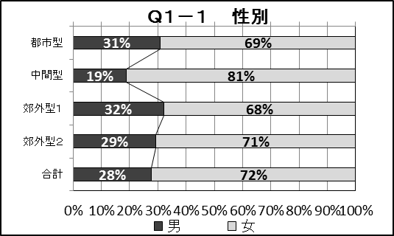
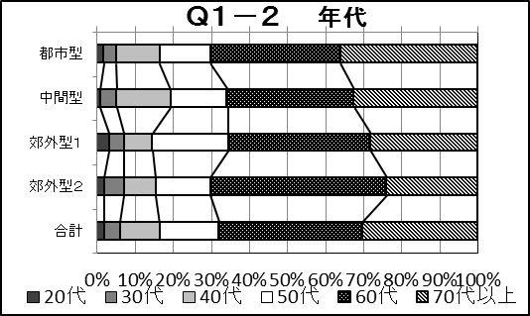
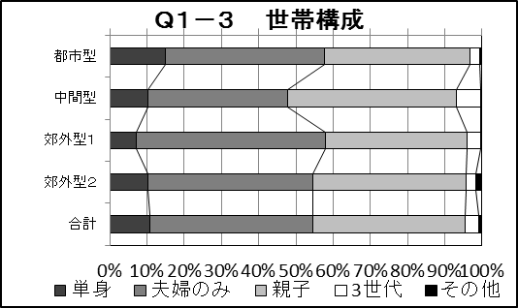
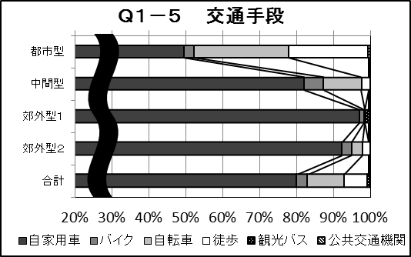
結果の概要
１ 基本情報
すべての類型で約７割の来店者が「女性」、年代では「60歳以上」が占めた。交通手段では、郊外型の来店方法として約９割が「自家用車」であったが、都市型になるにつれその割合は減少し、「徒歩」「自転車」の来店が増加する。直売所までの所要時間及びグループ構成から類型別で比較すると、都市型及び中間型では「20分未満」での来店が約７割、「単身」での来店が約４割を占めるが、郊外型では「20分以上」での来店が半数近くを占め、「家族での来店」が約６割を占めた。
性別 | 合計 |  | 都市型 |  | 中間型 |  | 郊外型１ |  | 郊外型２
男 | 341 | 27.8% | 97 | 30.9% | 57 | 18.8% | 98 | 32.0% | 89 | 29.3%
女 | 886 | 72.2% | 217 | 69.1% | 246 | 81.2% | 208 | 68.0% | 215 | 70.7%
年代 | 合計 |  | 都市型 |  | 中間型 |  | 郊外型１ |  | 郊外型２
10代 | 2 | 0.2% | 0 | 0.0% | 1 | 0.3% | 0 | 0.0% | 1 | 0.3%
20代 | 25 | 2.0% | 6 | 1.9% | 3 | 1.0% | 10 | 3.3% | 6 | 2.0%
30代 | 51 | 4.2% | 10 | 3.2% | 13 | 4.3% | 12 | 3.9% | 16 | 5.3%
40代 | 127 | 10.4% | 36 | 11.5% | 43 | 14.2% | 23 | 7.5% | 25 | 8.2%
50代 | 191 | 15.6% | 42 | 13.4% | 44 | 14.5% | 61 | 19.9% | 44 | 14.5%
60代 | 462 | 37.7% | 107 | 34.1% | 101 | 33.3% | 114 | 37.3% | 140 | 46.1%
70代以上 | 369 | 30.1% | 113 | 36.0% | 98 | 32.3% | 86 | 28.1% | 72 | 23.7%
世代構成 | 合計 |  | 都市型 |  | 中間型 |  | 郊外型１ |  | 郊外型２
単身 | 131 | 10.7% | 47 | 15.0% | 31 | 10.2% | 22 | 7.2% | 31 | 10.2%
夫婦のみ | 538 | 43.8% | 134 | 42.7% | 114 | 37.6% | 155 | 50.7% | 135 | 44.4%
親子 | 502 | 40.9% | 123 | 39.2% | 137 | 45.2% | 117 | 38.2% | 125 | 41.1%
3世代 | 47 | 3.8% | 8 | 2.5% | 20 | 6.6% | 11 | 3.6% | 8 | 2.6%
その他 | 9 | 0.7% | 2 | 0.6% | 1 | 0.3% | 1 | 0.3% | 5 | 1.6%
交通手段 | 合計 |  | 都市型 |  | 中間型 |  | 郊外型１ |  | 郊外型２
自家用車 | 983 | 80.1% | 156 | 49.7% | 249 | 82.2% | 297 | 97.1% | 281 | 92.4%
バイク | 36 | 2.9% | 8 | 2.5% | 16 | 5.3% | 4 | 1.3% | 8 | 2.6%
自転車 | 122 | 9.9% | 81 | 25.8% | 31 | 10.2% | 1 | 0.3% | 9 | 3.0%
徒歩 | 78 | 6.4% | 67 | 21.3% | 6 | 2.0% | 0 | 0.0% | 5 | 1.6%
観光バス | 3 | 0.2% | 0 | 0.0% | 0 | 0.0% | 3 | 1.0% | 0 | 0.0%
公共交通機関 | 5 | 0.4% | 2 | 0.6% | 1 | 0.3% | 1 | 0.3% | 1 | 0.3%

Slide 5
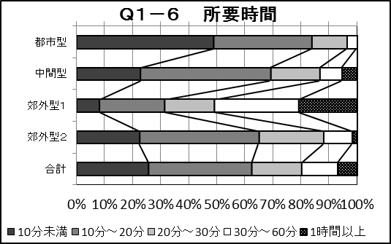
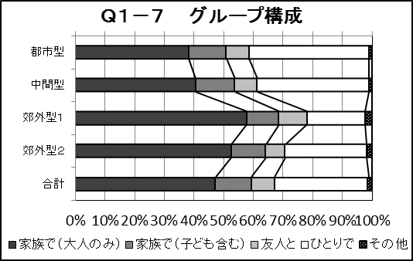
所要時間 | 合計 |  | 都市型 |  | 中間型 |  | 郊外型１ |  | 郊外型２
10分未満 | 315 | 25.7% | 153 | 48.7% | 69 | 22.8% | 25 | 8.2% | 68 | 22.4%
10分～20分 | 450 | 36.7% | 110 | 35.0% | 140 | 46.2% | 71 | 23.2% | 129 | 42.4%
20分～30分 | 216 | 17.6% | 39 | 12.4% | 53 | 17.5% | 54 | 17.6% | 70 | 23.0%
30分～60分 | 158 | 12.9% | 11 | 3.5% | 24 | 7.9% | 92 | 30.1% | 31 | 10.2%
1時間以上 | 88 | 7.2% | 1 | 0.3% | 17 | 5.6% | 64 | 20.9% | 6 | 2.0%
グループ構成 | 合計 |  | 都市型 |  | 中間型 |  | 郊外型１ |  | 郊外型２
家族で（大人のみ） | 580 | 47.3% | 120 | 38.2% | 123 | 40.6% | 177 | 57.8% | 160 | 52.6%
家族で（子ども含む） | 148 | 12.1% | 40 | 12.7% | 40 | 13.2% | 33 | 10.8% | 35 | 11.5%
友人と | 96 | 7.8% | 24 | 7.6% | 23 | 7.6% | 29 | 9.5% | 20 | 6.6%
ひとりで | 385 | 31.4% | 127 | 40.4% | 114 | 37.6% | 60 | 19.6% | 84 | 27.6%
その他 | 18 | 1.5% | 3 | 1.0% | 3 | 1.0% | 7 | 2.3% | 5 | 1.6%

Slide 6
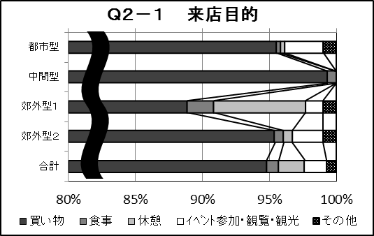
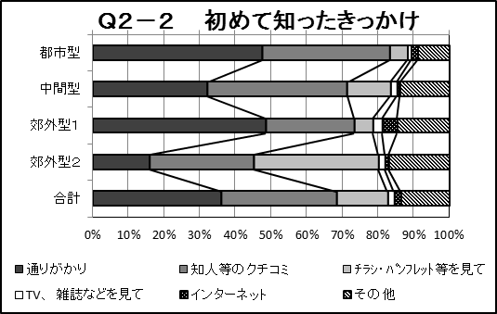
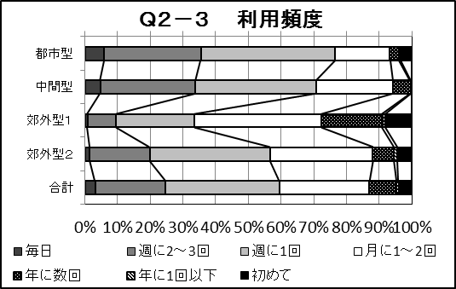
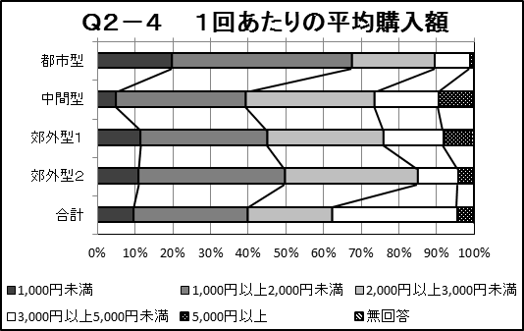
２ 利用実態
すべての類型において、来店目的の約９割は「買い物」を占めるが、郊外型では「休憩」「イベント参加・観覧・観光」での来店も見受けられた。中間型においては、「買い物」以外の来店はほとんどみられなかった。知ったきっかけとしては、「通りがかり」「知人等のクチコミ」が約３割（合計平均値）ずつ占めた。特に都市型及び中間型において「知人等のクチコミ」による効果が高いことがわかる。利用頻度では都市型及び中間型において「週に２～３回」以上の利用が３割を超え、郊外型では約４割以上が「月に１～２回」以下の来店であった。平均購入額では、都市型において特に購入額が低く、「2,000円未満」の割合が約７割を占めた。
来店目的 | 合計 |  | 都市型 |  | 中間型 |  | 郊外型１ |  | 郊外型２
買い物 | 1163 | 94.8% | 300 | 95.5% | 301 | 99.3% | 272 | 88.9% | 290 | 95.4%
食事 | 11 | 0.9% | 1 | 0.3% | 2 | 0.7% | 6 | 2.0% | 2 | 0.7%
休憩 | 24 | 2.0% | 1 | 0.3% | 0 | 0.0% | 21 | 6.9% | 2 | 0.7%
ｲﾍﾞﾝﾄ参加・観覧・観光 | 20 | 1.6% | 9 | 2.9% | 0 | 0.0% | 4 | 1.3% | 7 | 2.3%
その他 | 9 | 0.7% | 3 | 1.0% | 0 | 0.0% | 3 | 1.0% | 3 | 1.0%
きっかけ | 合計 |  | 都市型 |  | 中間型 |  | 郊外型１ |  | 郊外型２
通りがかり | 442 | 36.0% | 149 | 47.5% | 97 | 32.0% | 148 | 48.4% | 48 | 15.8%
知人等の クチコミ | 396 | 32.3% | 112 | 35.7% | 119 | 39.3% | 76 | 24.8% | 89 | 29.3%
ﾁﾗｼ・ﾊﾟﾝﾌﾚｯﾄ等を見て | 175 | 14.3% | 16 | 5.1% | 37 | 12.2% | 16 | 5.2% | 106 | 34.9%
TV、雑誌 などを見て | 22 | 1.8% | 3 | 1.0% | 5 | 1.7% | 8 | 2.6% | 6 | 2.0%
インターネット | 25 | 2.0% | 6 | 1.9% | 3 | 1.0% | 13 | 4.2% | 3 | 1.0%
その他 | 167 | 13.6% | 28 | 8.9% | 42 | 13.9% | 45 | 14.7% | 52 | 17.1%
利用頻度 | 合計 |  | 都市型 |  | 中間型 |  | 郊外型１ |  | 郊外型２
毎日 | 38 | 3.1% | 18 | 5.7% | 14 | 4.6% | 2 | 0.7% | 4 | 1.3%
週に2～3回 | 264 | 21.5% | 93 | 29.6% | 88 | 29.0% | 27 | 8.8% | 56 | 18.4%
週に1回 | 426 | 34.7% | 129 | 41.1% | 112 | 37.0% | 73 | 23.9% | 112 | 36.8%
月に1～2回 | 337 | 27.5% | 52 | 16.6% | 71 | 23.4% | 119 | 38.9% | 95 | 31.3%
年に数回 | 103 | 8.4% | 10 | 3.2% | 16 | 5.3% | 57 | 18.6% | 20 | 6.6%
年に1回以下 | 8 | 0.7% | 1 | 0.3% | 1 | 0.3% | 3 | 1.0% | 3 | 1.0%
初めて | 51 | 4.2% | 11 | 3.5% | 1 | 0.3% | 25 | 8.2% | 14 | 4.6%
平均購入 金額 | 合計 |  | 都市型 |  | 中間型 |  | 郊外型１ |  | 郊外型２
1,000円未満 | 145 | 11.8% | 62 | 19.7% | 15 | 5.0% | 35 | 11.4% | 33 | 10.9%
1,000円以上2,000円未満 | 475 | 38.7% | 150 | 47.8% | 104 | 34.3% | 103 | 33.7% | 118 | 38.8%
2,000円以上3,000円未満 | 374 | 30.5% | 69 | 22.0% | 104 | 34.3% | 94 | 30.7% | 107 | 35.2%
3,000円以上5,000円未満 | 162 | 13.2% | 29 | 9.2% | 51 | 16.8% | 49 | 16.0% | 33 | 10.9%
5,000円以上 | 69 | 5.6% | 4 | 1.3% | 29 | 9.6% | 23 | 7.5% | 13 | 4.3%
無回答 | 2 | 0.2% | 0 | 0.0% | 0 | 0.0% | 2 | 0.7% | 0 | 0.0%

Slide 7
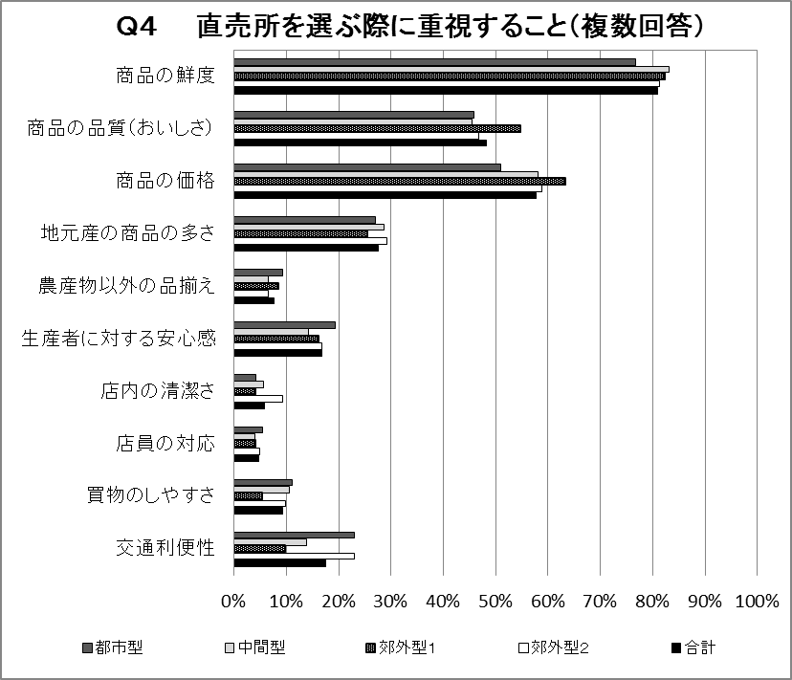
３ その他
Q4 直売所を選ぶ際に重視すること（複数回答）
すべての類型において、「商品の鮮度」を重視する回答が最も多く、次に「商品の価格」が続いた。「商品の価格」については、都市型より郊外型において重視する回答が多く、 都市型においては「生産者に対する安心感」「交通利便性」を重視する回答が他の類型に比べ多くみられた。
 | 合計 |  | 都市型 |  | 中間型 |  | 郊外型１ |  | 郊外型２
商品の鮮度 | 992 | 80.8% | 241 | 76.8% | 252 | 83.2% | 252 | 82.4% | 247 | 81.3%
商品の品質（おいしさ） | 592 | 48.2% | 144 | 45.9% | 138 | 45.5% | 168 | 54.9% | 142 | 46.7%
商品の価格 | 709 | 57.8% | 160 | 51.0% | 176 | 58.1% | 194 | 63.4% | 179 | 58.9%
地元産の商品の多さ | 339 | 27.6% | 85 | 27.1% | 87 | 28.7% | 78 | 25.5% | 89 | 29.3%
農産物以外の品揃え | 95 | 7.7% | 29 | 9.2% | 20 | 6.6% | 26 | 8.5% | 20 | 6.6%
生産者に対する安心感 | 205 | 16.7% | 61 | 19.4% | 43 | 14.2% | 50 | 16.3% | 51 | 16.8%
店内の清潔さ | 71 | 5.8% | 13 | 4.1% | 17 | 5.6% | 13 | 4.2% | 28 | 9.2%
店員の対応 | 57 | 4.6% | 17 | 5.4% | 12 | 4.0% | 13 | 4.2% | 15 | 4.9%
買物のしやすさ | 114 | 9.3% | 35 | 11.1% | 32 | 10.6% | 17 | 5.6% | 30 | 9.9%
交通利便性 | 214 | 17.4% | 72 | 22.9% | 42 | 13.9% | 30 | 9.8% | 70 | 23.0%

Slide 8
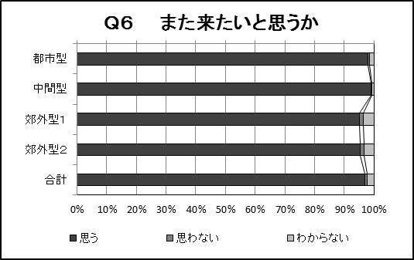
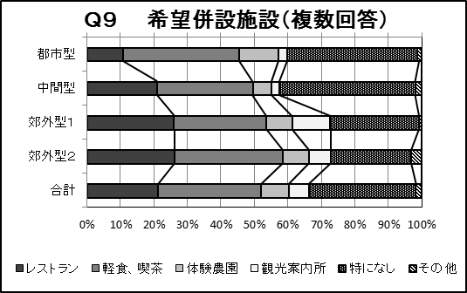
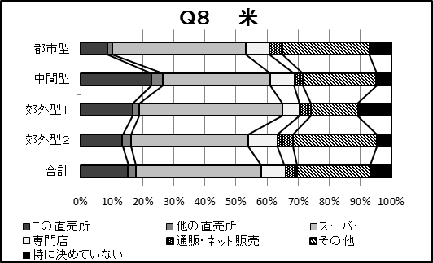
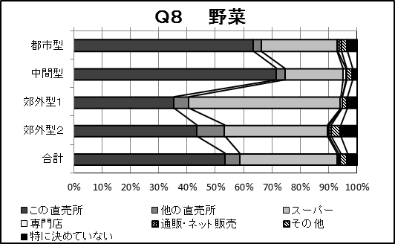
Q6 また来たいと思うか
Q9 希望併設施設
すべての類型において、９割以上の来店者が｢また来たいと思う｣と回答があった。
併設施設については、郊外型において「レストラン」「観光案内所」を希望する回答が他の類型に比べ多くみられた。「軽食、喫茶」を希望する回答はすべての類型において一定の希望があることが見受けられた。
またきたいか | 合計 |  | 都市型 |  | 中間型 |  | 郊外型１ |  | 郊外型２
思う | 1189 | 96.9% | 308 | 98.1% | 300 | 99.0% | 291 | 95.1% | 290 | 95.4%
思わない | 10 | 0.8% | 1 | 0.3% | 1 | 0.3% | 4 | 1.3% | 4 | 1.3%
わからない | 28 | 2.3% | 5 | 1.6% | 2 | 0.7% | 11 | 3.6% | 10 | 3.3%
併設施設 | 合計 |  | 都市型 |  | 中間型 |  | 郊外型１ |  | 郊外型２
レストラン | 317 | 25.8% | 37 | 11.8% | 71 | 23.4% | 104 | 34.0% | 105 | 34.5%
軽食、喫茶 | 462 | 37.7% | 121 | 38.5% | 98 | 32.3% | 112 | 36.6% | 131 | 43.1%
体験農園 | 123 | 10.0% | 41 | 13.1% | 19 | 6.3% | 31 | 10.1% | 32 | 10.5%
観光案内所 | 89 | 7.3% | 9 | 2.9% | 8 | 2.6% | 46 | 15.0% | 26 | 8.6%
特になし | 478 | 39.0% | 135 | 43.0% | 139 | 45.9% | 107 | 35.0% | 97 | 31.9%
その他 | 29 | 2.4% | 5 | 1.6% | 7 | 2.3% | 4 | 1.3% | 13 | 4.3%
Q8 作物別購入先
｢米｣や加工品である｢みそ｣｢漬物｣において、すべての類型で「スーパー」と回答する割合が高かった。「野菜」「花」については、「直売所」の回答が半数近くを占め、「野菜」については都市部が約６割、中間型では約７割において「この直売所」の割合が占めた。
米 | 合計 |  | 都市型 |  | 中間型 |  | 郊外型１ |  | 郊外型２
この直売所 | 188 | 15.3% | 27 | 8.6% | 69 | 22.8% | 51 | 16.7% | 41 | 13.5%
他の直売所 | 31 | 2.5% | 5 | 1.6% | 11 | 3.6% | 7 | 2.3% | 8 | 2.6%
スーパー | 496 | 40.4% | 135 | 43.0% | 105 | 34.7% | 141 | 46.1% | 115 | 37.8%
専門店 | 94 | 7.7% | 24 | 7.6% | 24 | 7.9% | 17 | 5.6% | 29 | 9.5%
通販・ ネット販売 | 47 | 3.8% | 13 | 4.1% | 8 | 2.6% | 11 | 3.6% | 15 | 4.9%
その他 | 287 | 23.4% | 88 | 28.0% | 71 | 23.4% | 46 | 15.0% | 82 | 27.0%
特に決めて いない | 84 | 6.8% | 22 | 7.0% | 15 | 5.0% | 33 | 10.8% | 14 | 4.6%
野菜 | 合計 |  | 都市型 |  | 中間型 |  | 郊外型１ |  | 郊外型２
この直売所 | 656 | 53.5% | 199 | 63.4% | 217 | 71.6% | 108 | 35.3% | 132 | 43.4%
他の直売所 | 64 | 5.2% | 9 | 2.9% | 9 | 3.0% | 16 | 5.2% | 30 | 9.9%
スーパー | 420 | 34.2% | 84 | 26.8% | 62 | 20.5% | 164 | 53.6% | 110 | 36.2%
専門店 | 8 | 0.7% | 1 | 0.3% | 3 | 1.0% | 2 | 0.7% | 2 | 0.7%
通販・ ネット販売 | 7 | 0.6% | 4 | 1.3% | 1 | 0.3% | 0 | 0.0% | 2 | 0.7%
その他 | 27 | 2.2% | 6 | 1.9% | 6 | 2.0% | 5 | 1.6% | 10 | 3.3%
特に決めて いない | 45 | 3.7% | 11 | 3.5% | 5 | 1.7% | 11 | 3.6% | 18 | 5.9%

Slide 9
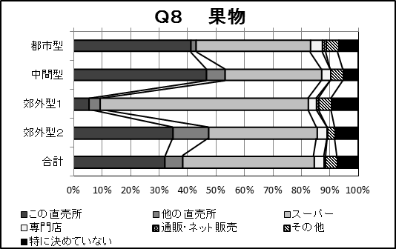
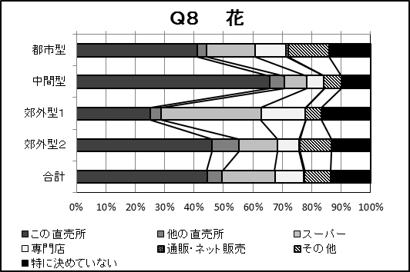
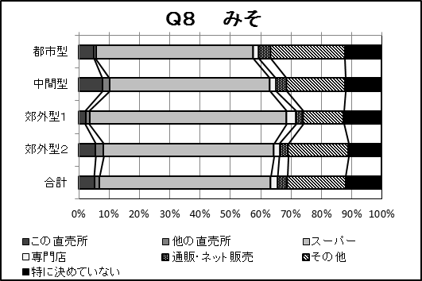
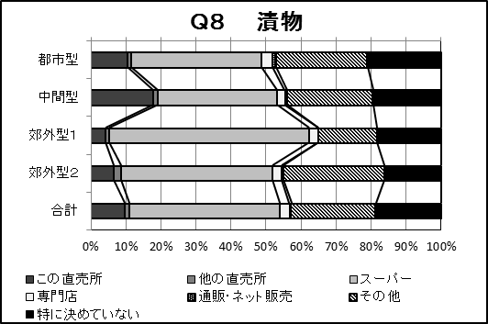
果物 | 合計 |  | 都市型 |  | 中間型 |  | 郊外型１ |  | 郊外型２
この直売所 | 393 | 32.0% | 129 | 41.1% | 141 | 46.5% | 17 | 5.6% | 106 | 34.9%
他の直売所 | 76 | 6.2% | 6 | 1.9% | 20 | 6.6% | 12 | 3.9% | 38 | 12.5%
スーパー | 568 | 46.3% | 126 | 40.1% | 103 | 34.0% | 223 | 72.9% | 116 | 38.2%
専門店 | 41 | 3.3% | 13 | 4.1% | 9 | 3.0% | 9 | 2.9% | 10 | 3.3%
通販・ ネット販売 | 7 | 0.6% | 4 | 1.3% | 0 | 0.0% | 2 | 0.7% | 1 | 0.3%
その他 | 50 | 4.1% | 14 | 4.5% | 14 | 4.6% | 14 | 4.6% | 8 | 2.6%
特に決めて いない | 92 | 7.5% | 22 | 7.0% | 16 | 5.3% | 29 | 9.5% | 25 | 8.2%
花 | 合計 |  | 都市型 |  | 中間型 |  | 郊外型１ |  | 郊外型２
この直売所 | 545 | 44.4% | 129 | 41.1% | 199 | 65.7% | 77 | 25.2% | 140 | 46.1%
他の直売所 | 64 | 5.2% | 10 | 3.2% | 15 | 5.0% | 11 | 3.6% | 28 | 9.2%
スーパー | 219 | 17.8% | 52 | 16.6% | 23 | 7.6% | 104 | 34.0% | 40 | 13.2%
専門店 | 119 | 9.7% | 33 | 10.5% | 18 | 5.9% | 46 | 15.0% | 22 | 7.2%
通販・ ネット販売 | 3 | 0.2% | 2 | 0.6% | 0 | 0.0% | 0 | 0.0% | 1 | 0.3%
その他 | 112 | 9.1% | 44 | 14.0% | 18 | 5.9% | 17 | 5.6% | 33 | 10.9%
特に決めて いない | 165 | 13.4% | 44 | 14.0% | 30 | 9.9% | 51 | 16.7% | 40 | 13.2%
みそ | 合計 |  | 都市型 |  | 中間型 |  | 郊外型１ |  | 郊外型２
この直売所 | 64 | 5.2% | 16 | 5.1% | 24 | 7.9% | 7 | 2.3% | 17 | 5.6%
他の直売所 | 21 | 1.7% | 2 | 0.6% | 7 | 2.3% | 4 | 1.3% | 8 | 2.6%
スーパー | 693 | 56.5% | 163 | 51.9% | 160 | 52.8% | 199 | 65.0% | 171 | 56.3%
専門店 | 29 | 2.4% | 6 | 1.9% | 7 | 2.3% | 10 | 3.3% | 6 | 2.0%
通販・ ネット販売 | 37 | 3.0% | 12 | 3.8% | 10 | 3.3% | 7 | 2.3% | 8 | 2.6%
その他 | 238 | 19.4% | 77 | 24.5% | 59 | 19.5% | 41 | 13.4% | 61 | 20.1%
特に決めて いない | 145 | 11.8% | 38 | 12.1% | 36 | 11.9% | 38 | 12.4% | 33 | 10.9%
合計 |  | 都市型 |  | 中間型 |  | 郊外型１ |  | 郊外型２ |  | 合計
この直売所 | 120 | 9.8% | 33 | 10.5% | 54 | 17.8% | 13 | 4.2% | 20 | 6.6%
他の直売所 | 16 | 1.3% | 3 | 1.0% | 4 | 1.3% | 3 | 1.0% | 6 | 2.0%
スーパー | 527 | 43.0% | 117 | 37.3% | 103 | 34.0% | 175 | 57.2% | 132 | 43.4%
専門店 | 33 | 2.7% | 10 | 3.2% | 7 | 2.3% | 8 | 2.6% | 8 | 2.6%
通販・ ネット販売 | 6 | 0.5% | 3 | 1.0% | 2 | 0.7% | 0 | 0.0% | 1 | 0.3%
その他 | 295 | 24.0% | 82 | 26.1% | 74 | 24.4% | 51 | 16.7% | 88 | 28.9%
特に決めて いない | 230 | 18.7% | 66 | 21.0% | 59 | 19.5% | 56 | 18.3% | 49 | 16.1%

Slide 10
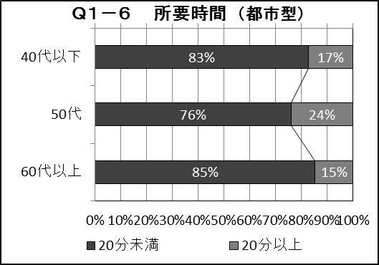
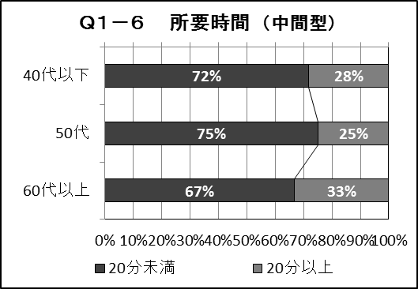
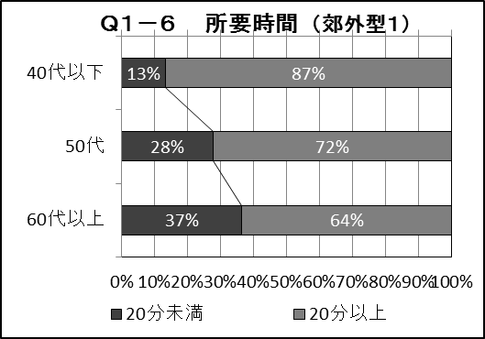
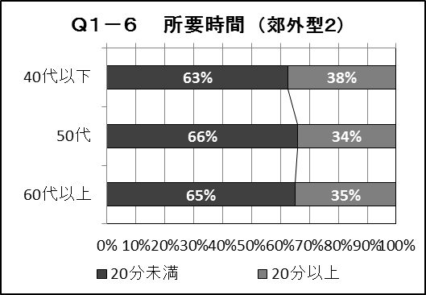
４ 年代別 利用実態
年齢層を60代以上（定年世代）、50代（定年予備世代）、40代以下（働き盛り世代）と分類
Q１- ６ 所要時間
交通手段に関わらず、日常的な買い物をする際の行動範囲を｢所要時間20分圏内｣と想定し、その割合を分析したところ、郊外型になるにつれ「20分以上」の割合が高くなるが、年代別による大きな差は｢郊外型１｣を除き、見受けられなかった。
所要時間 | 合計 |  | 40代以下 |  | 50代 |  | 60代以上
20分未満 | 263 | 83.8% | 43 | 82.7% | 32 | 76.2% | 188 | 85.5%
20分以上 | 51 | 16.2% | 9 | 17.3% | 10 | 23.8% | 32 | 14.5%
所要時間 | 合計 |  | 40代以下 |  | 50代 |  | 60代以上
20分未満 | 209 | 69.0% | 43 | 71.7% | 33 | 75.0% | 133 | 66.8%
20分以上 | 94 | 31.0% | 17 | 28.3% | 11 | 25.0% | 66 | 33.2%
所要時間 | 合計 |  | 40代以下 |  | 50代 |  | 60代以上
20分未満 | 96 | 31.4% | 6 | 13.3% | 17 | 27.9% | 73 | 36.5%
20分以上 | 210 | 68.6% | 39 | 86.7% | 44 | 72.1% | 127 | 63.5%
所要時間 | 合計 |  | 40代以下 |  | 50代 |  | 60代以上
20分未満 | 197 | 64.8% | 30 | 62.5% | 29 | 65.9% | 138 | 65.1%
20分以上 | 107 | 35.2% | 18 | 37.5% | 15 | 34.1% | 74 | 34.9%

Slide 11
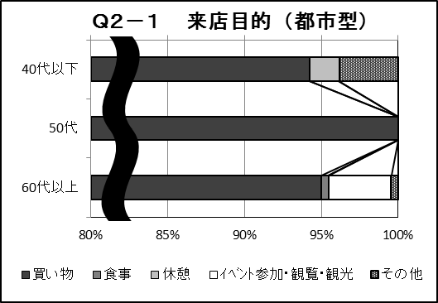
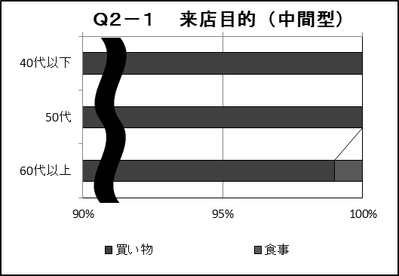
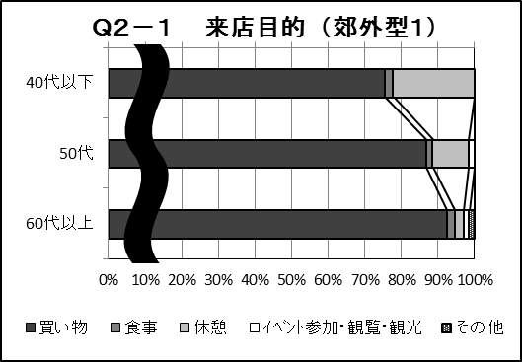
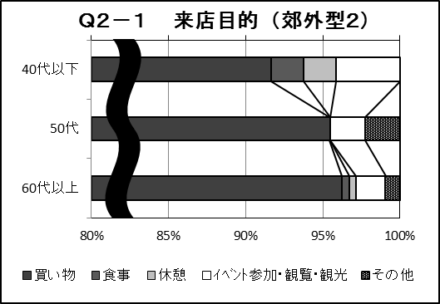
Q２- １ 来店目的
郊外型では、年齢層が低くなるにつれて「買い物」以外の割合が高くなった。
来店目的 | 合計 |  | 40代以下 |  | 50代 |  | 60代以上
買い物 | 300 | 95.5% | 49 | 94.2% | 42 | 100% | 209 | 95.0%
食事 | 1 | 0.3% | 0 | 0.0% | 0 | 0.0% | 1 | 0.5%
休憩 | 1 | 0.3% | 1 | 1.9% | 0 | 0.0% | 0 | 0.0%
ｲﾍﾞﾝﾄ参加・ 観覧・観光 | 9 | 2.9% | 0 | 0.0% | 0 | 0.0% | 9 | 4.1%
その他 | 3 | 1.0% | 2 | 3.8% | 0 | 0.0% | 1 | 0.5%
来店目的 | 合計 |  | 40代以下 |  | 50代 |  | 60代以上
買い物 | 301 | 99.3% | 60 | 100% | 44 | 100% | 197 | 99.0%
食事 | 2 | 0.7% | 0 | 0.0% | 0 | 0.0% | 2 | 1.0%
休憩 | 0 | 0.0% | 0 | 0.0% | 0 | 0.0% | 0 | 0.0%
ｲﾍﾞﾝﾄ参加・ 観覧・観光 | 0 | 0.0% | 0 | 0.0% | 0 | 0.0% | 0 | 0.0%
その他 | 0 | 0.0% | 0 | 0.0% | 0 | 0.0% | 0 | 0.0%
来店目的 | 合計 |  | 40代以下 |  | 50代 |  | 60代以上
買い物 | 272 | 88.9% | 34 | 75.6% | 53 | 86.9% | 185 | 92.5%
食事 | 6 | 2.0% | 1 | 2.2% | 1 | 1.6% | 4 | 2.0%
休憩 | 21 | 6.9% | 10 | 22.2% | 6 | 9.8% | 5 | 2.5%
ｲﾍﾞﾝﾄ参加・ 観覧・観光 | 4 | 1.3% | 0 | 0.0% | 1 | 1.6% | 3 | 1.5%
その他 | 3 | 1.0% | 0 | 0.0% | 0 | 0.0% | 3 | 1.5%
来店目的 | 合計 |  | 40代以下 |  | 50代 |  | 60代以上
買い物 | 290 | 95.4% | 44 | 91.7% | 42 | 95.5% | 204 | 96.2%
食事 | 2 | 0.7% | 1 | 2.1% | 0 | 0.0% | 1 | 0.5%
休憩 | 2 | 0.7% | 1 | 2.1% | 0 | 0.0% | 1 | 0.5%
ｲﾍﾞﾝﾄ参加・ 観覧・観光 | 7 | 2.3% | 2 | 4.2% | 1 | 2.3% | 4 | 1.9%
その他 | 3 | 1.0% | 0 | 0.0% | 1 | 2.3% | 2 | 0.9%

Slide 12
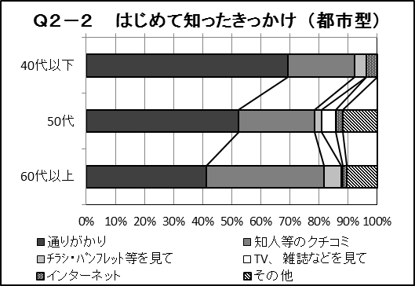
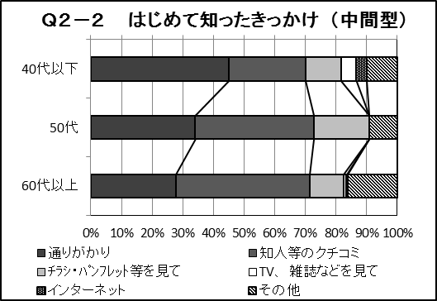
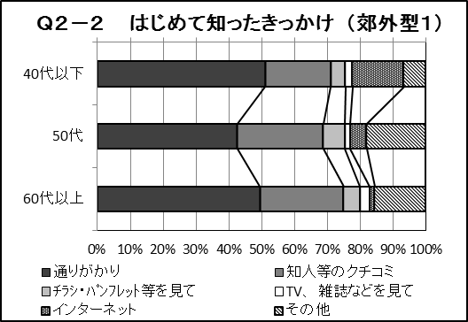
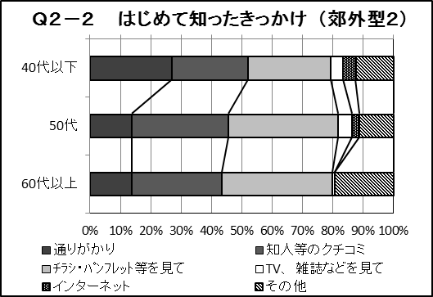
Q２- ２ 初めて知ったきっかけ
すべての類型において、40代以下では「通りがかり」の割合が他の年代より高く、年齢層が高くなるにつれ、「知人等のクチコミ」の割合が高くなった。
この直売所を 知ったきっかけ | 合計 |  | 40代以下 |  | 50代 |  | 60代以上
通りがかり | 149 | 47.5% | 36 | 69.2% | 22 | 52.4% | 91 | 41.4%
知人等のクチコミ | 112 | 35.7% | 12 | 23.1% | 11 | 26.2% | 89 | 40.5%
ﾁﾗｼ・ﾊﾟﾝﾌﾚｯﾄ等を 見て | 16 | 5.1% | 2 | 3.8% | 1 | 2.4% | 13 | 5.9%
TV、雑誌などを 見て | 3 | 1.0% | 0 | 0.0% | 2 | 4.8% | 1 | 0.5%
インターネット | 6 | 1.9% | 2 | 3.8% | 1 | 2.4% | 3 | 1.4%
その他 | 28 | 8.9% | 0 | 0.0% | 5 | 11.9% | 23 | 10.5%
この直売所を 知ったきっかけ | 合計 |  | 40代以下 |  | 50代 |  | 60代以上
通りがかり | 97 | 32.0% | 27 | 45.0% | 15 | 34.1% | 55 | 27.6%
知人等のクチコミ | 119 | 39.3% | 15 | 25.0% | 17 | 38.6% | 87 | 43.7%
ﾁﾗｼ・ﾊﾟﾝﾌﾚｯﾄ等を見て | 37 | 12.2% | 7 | 11.7% | 8 | 18.2% | 22 | 11.1%
TV、雑誌などを見て | 5 | 1.7% | 3 | 5.0% | 0 | 0.0% | 2 | 1.0%
インターネット | 3 | 1.0% | 2 | 3.3% | 0 | 0.0% | 1 | 0.5%
その他 | 42 | 13.9% | 6 | 10.0% | 4 | 9.1% | 32 | 16.1%
この直売所を 知ったきっかけ | 合計 |  | 40代以下 |  | 50代 |  | 60代以上
通りがかり | 148 | 48.4% | 23 | 51.1% | 26 | 42.6% | 99 | 49.5%
知人等のクチコミ | 76 | 24.8% | 9 | 20.0% | 16 | 26.2% | 51 | 25.5%
ﾁﾗｼ・ﾊﾟﾝﾌﾚｯﾄ等を見て | 16 | 5.2% | 2 | 4.4% | 4 | 6.6% | 10 | 5.0%
TV、雑誌などを見て | 8 | 2.6% | 1 | 2.2% | 1 | 1.6% | 6 | 3.0%
インターネット | 13 | 4.2% | 7 | 15.6% | 3 | 4.9% | 3 | 1.5%
その他 | 45 | 14.7% | 3 | 6.7% | 11 | 18.0% | 31 | 15.5%
この直売所を 知ったきっかけ | 合計 |  | 40代以下 |  | 50代 |  | 60代以上
通りがかり | 48 | 15.8% | 13 | 27.1% | 6 | 13.6% | 29 | 13.7%
知人等のクチコミ | 89 | 29.3% | 12 | 25.0% | 14 | 31.8% | 63 | 29.7%
ﾁﾗｼ・ﾊﾟﾝﾌﾚｯﾄ等を見て | 106 | 34.9% | 13 | 27.1% | 16 | 36.4% | 77 | 36.3%
TV、雑誌などを見て | 6 | 2.0% | 2 | 4.2% | 2 | 4.5% | 2 | 0.9%
インターネット | 3 | 1.0% | 2 | 4.2% | 1 | 2.3% | 0 | 0.0%
その他 | 52 | 17.1% | 6 | 12.5% | 5 | 11.4% | 41 | 19.3%

Slide 13
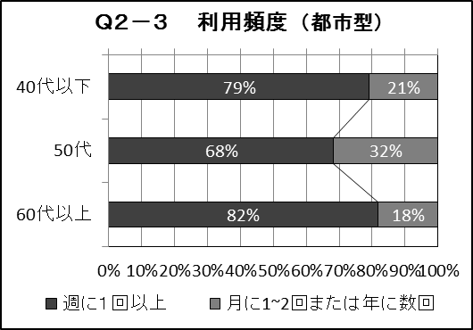
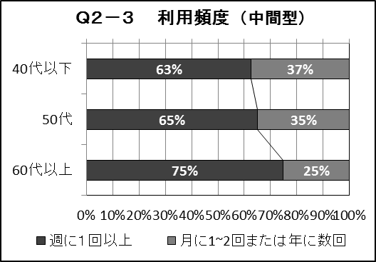
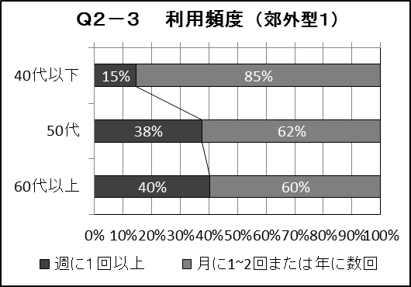
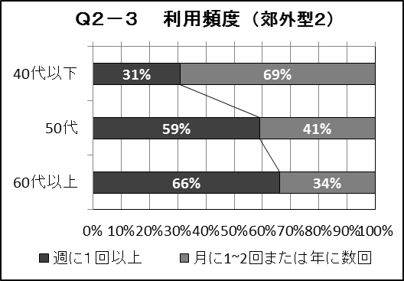
Q２- ３ 利用頻度
都市型、中間型においては年齢別による大きな差は見受けられなかったが、郊外型については、年齢層が高くなるにつれ利用頻度は高くなり、その差は大きくなった。
利用頻度 | 合計 |  | 40代以下 |  | 50代 |  | 60代以上
週に１回以上 | 240 | 79.5% | 38 | 79.2% | 28 | 68.3% | 174 | 81.7%
月に1~2回 または年に数回 | 62 | 20.5% | 10 | 20.8% | 13 | 31.7% | 39 | 18.3%
利用頻度 | 合計 |  | 40代以下 |  | 50代 |  | 60代以上
週に１回以上 | 214 | 71.1% | 37 | 62.7% | 28 | 65.1% | 149 | 74.9%
月に1~2回 または年に数回 | 87 | 28.9% | 22 | 37.3% | 15 | 34.9% | 50 | 25.1%
利用頻度 | 合計 |  | 40代以下 |  | 50代 |  | 60代以上
週に１回以上 | 102 | 36.7% | 5 | 14.7% | 20 | 37.7% | 77 | 40.3%
月に1~2回 または年に数回 | 176 | 63.3% | 29 | 85.3% | 33 | 62.3% | 114 | 59.7%
利用頻度 | 合計 |  | 40代以下 |  | 50代 |  | 60代以上
週に１回以上 | 172 | 59.9% | 13 | 31.0% | 23 | 59.0% | 136 | 66.0%
月に1~2回 または年に数回 | 115 | 40.1% | 29 | 69.0% | 16 | 41.0% | 70 | 34.0%

Slide 14
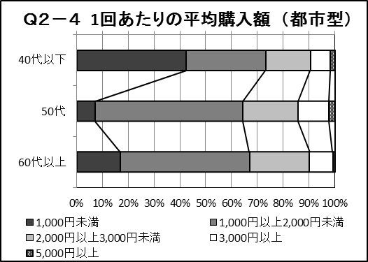
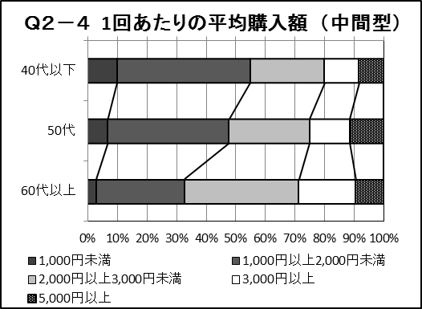
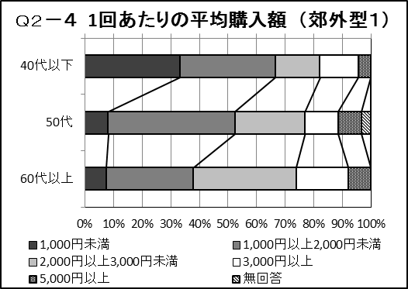
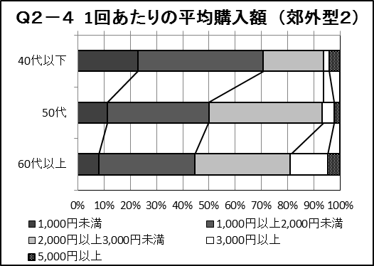
Q２- ４ 平均購入金額
すべての類型において、40代以下の購入金額は「2,000円未満」の割合が約７割を占めた。特に都市型では、すべての年代において、購入金額が他の類型に比べて低く、40代以下では「1,000円未満」の購入金額の割合が４割以上を占めた。
平均購入額 | 合計 |  | 40代以下 |  | 50代 |  | 60代以上
1,000円未満 | 62 | 19.7% | 22 | 42.3% | 3 | 7.1% | 37 | 16.8%
1,000円以上2,000円未満 | 150 | 47.8% | 16 | 30.8% | 24 | 57.1% | 110 | 50.0%
2,000円以上3,000円未満 | 69 | 22.0% | 9 | 17.3% | 9 | 21.4% | 51 | 23.2%
3,000円以上 | 29 | 9.2% | 4 | 7.7% | 5 | 11.9% | 20 | 9.1%
5,000円以上 | 4 | 1.3% | 1 | 1.9% | 1 | 2.4% | 2 | 0.9%
平均購入額 | 合計 |  | 40代以下 |  | 50代 |  | 60代以上
1,000円未満 | 15 | 5% | 6 | 10% | 3 | 7% | 6 | 3%
1,000円以上2,000円未満 | 104 | 34% | 27 | 45% | 18 | 41% | 59 | 30%
2,000円以上3,000円未満 | 104 | 34% | 15 | 25% | 12 | 27% | 77 | 39%
3,000円以上 | 51 | 17% | 7 | 12% | 6 | 14% | 38 | 19%
5,000円以上 | 29 | 10% | 5 | 8% | 5 | 11% | 19 | 10%
平均購入額 | 合計 |  | 40代以下 |  | 50代 |  | 60代以上
1,000円未満 | 35 | 11.4% | 15 | 33.3% | 5 | 8.2% | 15 | 7.5%
1,000円以上2,000円未満 | 103 | 33.7% | 15 | 33.3% | 27 | 44.3% | 61 | 30.5%
2,000円以上3,000円未満 | 94 | 30.7% | 7 | 15.6% | 15 | 24.6% | 72 | 36.0%
3,000円以上 | 49 | 16.0% | 6 | 13.3% | 7 | 11.5% | 36 | 18.0%
5,000円以上 | 23 | 7.5% | 2 | 4.4% | 5 | 8.2% | 16 | 8.0%
平均購入額 | 合計 |  | 40代以下 |  | 50代 |  | 60代以上
1,000円未満 | 33 | 10.9% | 11 | 22.9% | 5 | 11.4% | 17 | 8.0%
1,000円以上2,000円未満 | 118 | 38.8% | 23 | 47.9% | 17 | 38.6% | 78 | 36.8%
2,000円以上3,000円未満 | 107 | 35.2% | 11 | 22.9% | 19 | 43.2% | 77 | 36.3%
3,000円以上 | 33 | 10.9% | 1 | 2.1% | 2 | 4.5% | 30 | 14.2%
5,000円以上 | 13 | 4.3% | 2 | 4.2% | 1 | 2.3% | 10 | 4.7%

Slide 15
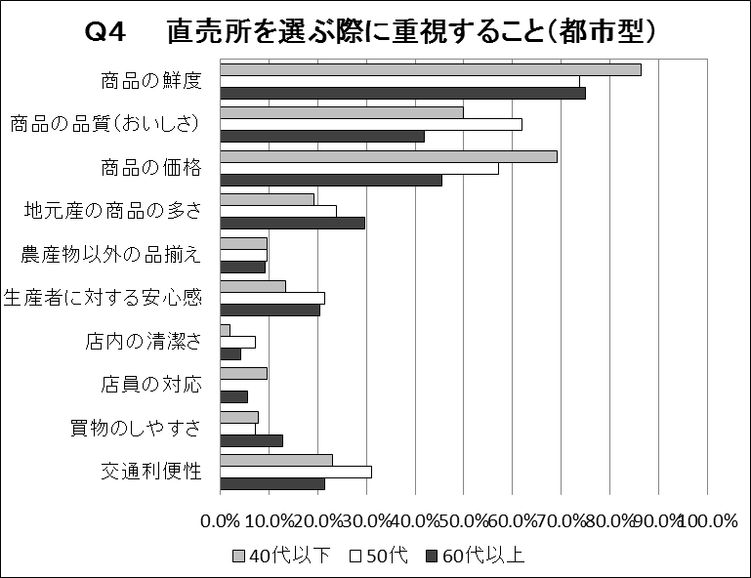
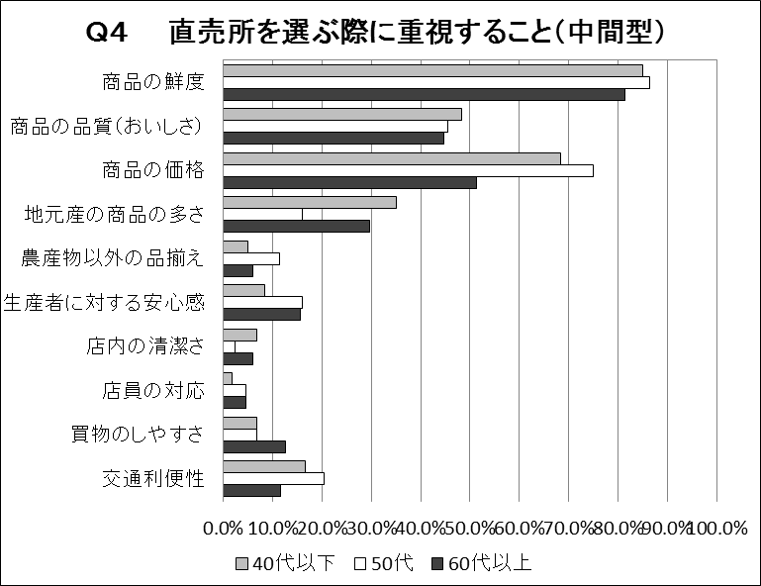
５ 年代別 その他
Q4 年代別 直売所を選ぶ際に重視すること（複数回答）
「商品の鮮度」については、都市型、中間型において40代以下の割合が高く、郊外型においては60代以上の割合が多く占めた。「農産物以外の品揃え」については50代の割合が多く占め、郊外型では年代別による差が大きかった。「商品の価格」については、すべての類型において年齢層が低いほど割合が高くなった。
重視すること | 合計 |  | 40代以下 |  | 50代 |  | 60代以上
商品の鮮度 | 241 | 76.8% | 45 | 86.5% | 31 | 73.8% | 165 | 75.0%
商品の品質 （おいしさ） | 144 | 45.9% | 26 | 50.0% | 26 | 61.9% | 92 | 41.8%
商品の価格 | 160 | 51.0% | 36 | 69.2% | 24 | 57.1% | 100 | 45.5%
地元産の 商品の多さ | 85 | 27.1% | 10 | 19.2% | 10 | 23.8% | 65 | 29.5%
農産物以外の 品揃え | 29 | 9.2% | 5 | 9.6% | 4 | 9.5% | 20 | 9.1%
生産者に対する 安心感 | 61 | 19.4% | 7 | 13.5% | 9 | 21.4% | 45 | 20.5%
店内の清潔さ | 13 | 4.1% | 1 | 1.9% | 3 | 7.1% | 9 | 4.1%
店員の対応 | 17 | 5.4% | 5 | 9.6% | 0 | 0.0% | 12 | 5.5%
買物のしやすさ | 35 | 11.1% | 4 | 7.7% | 3 | 7.1% | 28 | 12.7%
交通利便性 | 72 | 22.9% | 12 | 23.1% | 13 | 31.0% | 47 | 21.4%
重視すること | 合計 |  | 40代以下 |  | 50代 |  | 60代以上
商品の鮮度 | 251 | 82.8% | 51 | 85.0% | 38 | 86.4% | 162 | 81.4%
商品の品質 （おいしさ） | 138 | 45.5% | 29 | 48.3% | 20 | 45.5% | 89 | 44.7%
商品の価格 | 176 | 58.1% | 41 | 68.3% | 33 | 75.0% | 102 | 51.3%
地元産の 商品の多さ | 87 | 28.7% | 21 | 35.0% | 7 | 15.9% | 59 | 29.6%
農産物以外の 品揃え | 20 | 6.6% | 3 | 5.0% | 5 | 11.4% | 12 | 6.0%
生産者に対する 安心感 | 43 | 14.2% | 5 | 8.3% | 7 | 15.9% | 31 | 15.6%
店内の清潔さ | 17 | 5.6% | 4 | 6.7% | 1 | 2.3% | 12 | 6.0%
店員の対応 | 12 | 4.0% | 1 | 1.7% | 2 | 4.5% | 9 | 4.5%
買物のしやすさ | 32 | 10.6% | 4 | 6.7% | 3 | 6.8% | 25 | 12.6%
交通利便性 | 42 | 13.9% | 10 | 16.7% | 9 | 20.5% | 23 | 11.6%

Slide 16
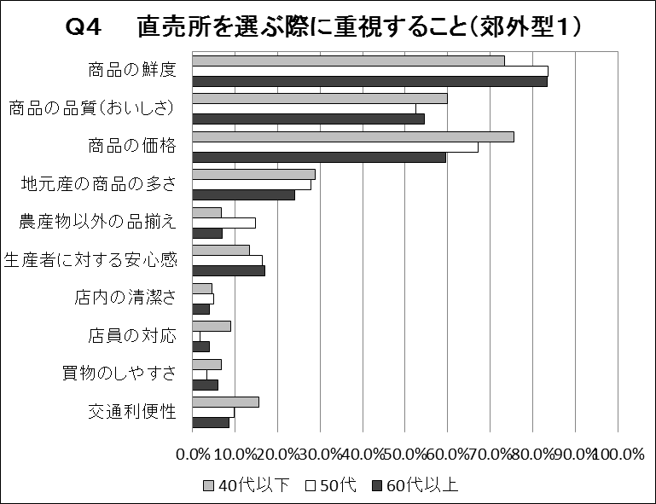
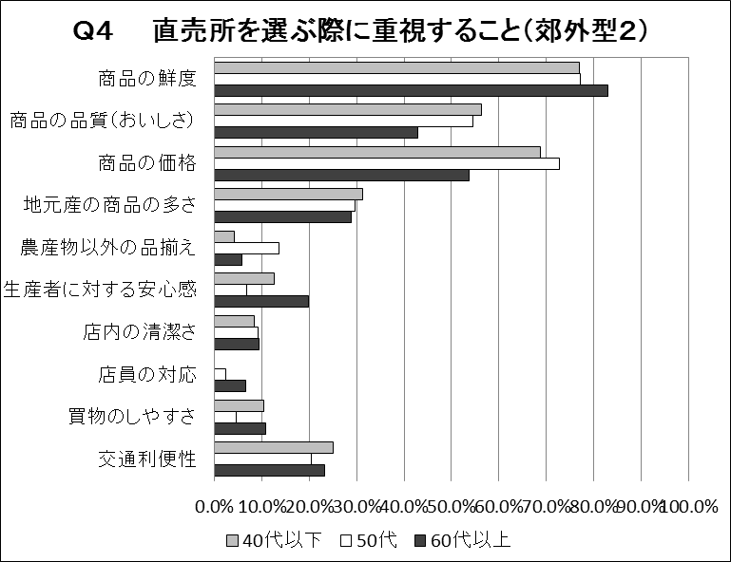
重視すること | 合計 |  | 40代以下 |  | 50代 |  | 60代以上
商品の鮮度 | 251 | 82.0% | 33 | 73.3% | 51 | 83.6% | 167 | 83.5%
商品の品質 （おいしさ） | 168 | 54.9% | 27 | 60.0% | 32 | 52.5% | 109 | 54.5%
商品の価格 | 194 | 63.4% | 34 | 75.6% | 41 | 67.2% | 119 | 59.5%
地元産の 商品の多さ | 78 | 25.5% | 13 | 28.9% | 17 | 27.9% | 48 | 24.0%
農産物以外の 品揃え | 26 | 8.5% | 3 | 6.7% | 9 | 14.8% | 14 | 7.0%
生産者に対する 安心感 | 50 | 16.3% | 6 | 13.3% | 10 | 16.4% | 34 | 17.0%
店内の清潔さ | 13 | 4.2% | 2 | 4.4% | 3 | 4.9% | 8 | 4.0%
店員の対応 | 13 | 4.2% | 4 | 8.9% | 1 | 1.6% | 8 | 4.0%
買物のしやすさ | 17 | 5.6% | 3 | 6.7% | 2 | 3.3% | 12 | 6.0%
交通利便性 | 30 | 9.8% | 7 | 15.6% | 6 | 9.8% | 17 | 8.5%
重視すること | 合計 |  | 40代以下 |  | 50代 |  | 60代以上
商品の鮮度 | 247 | 81.3% | 37 | 77.1% | 34 | 77.3% | 176 | 83.0%
商品の品質 （おいしさ） | 142 | 46.7% | 27 | 56.3% | 24 | 54.5% | 91 | 42.9%
商品の価格 | 179 | 58.9% | 33 | 68.8% | 32 | 72.7% | 114 | 53.8%
地元産の 商品の多さ | 89 | 29.3% | 15 | 31.3% | 13 | 29.5% | 61 | 28.8%
農産物以外の 品揃え | 20 | 6.6% | 2 | 4.2% | 6 | 13.6% | 12 | 5.7%
生産者に対する 安心感 | 51 | 16.8% | 6 | 12.5% | 3 | 6.8% | 42 | 19.8%
店内の清潔さ | 28 | 9.2% | 4 | 8.3% | 4 | 9.1% | 20 | 9.4%
店員の対応 | 15 | 4.9% | 0 | 0.0% | 1 | 2.3% | 14 | 6.6%
買物のしやすさ | 30 | 9.9% | 5 | 10.4% | 2 | 4.5% | 23 | 10.8%
交通利便性 | 70 | 23.0% | 12 | 25.0% | 9 | 20.5% | 49 | 23.1%

Slide 17
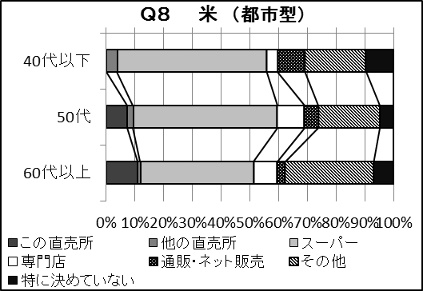
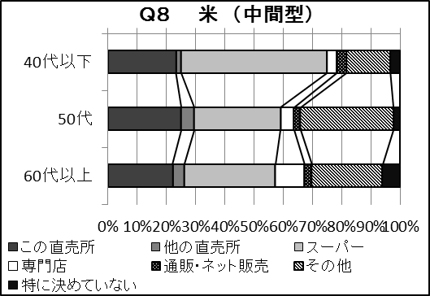
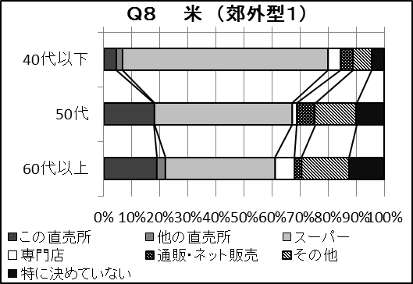
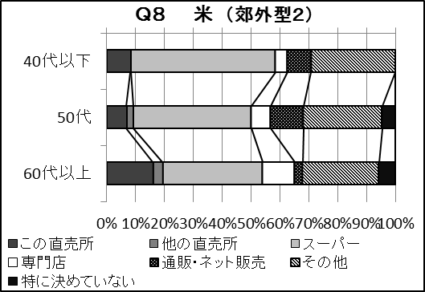
Q８ 年代別 作物別購入先
｢野菜｣では都市型、中間型において｢直売所｣の割合が半数以上を占めた。｢花｣では、すべての類型において、40代以下の｢特に決めていない｣の割合が２割を占め、｢直売所｣を購入先とする割合は年齢層が高くなるほど割合は高くなった。加工品である｢みそ｣や｢漬物｣においては、すべての類型において｢スーパー｣の割合は高い一方で、｢特に決めていない｣と回答した割合は約１割を占めた。
Q８-① 米
米 | 合計 |  | 40代以下 |  | 50代 |  | 60代以上
この直売所 | 27 | 8.6% | 0 | 0.0% | 3 | 7.1% | 24 | 10.9%
他の直売所 | 5 | 1.6% | 2 | 3.8% | 1 | 2.4% | 2 | 0.9%
スーパー | 135 | 43.0% | 27 | 51.9% | 21 | 50.0% | 87 | 39.5%
専門店 | 24 | 7.6% | 2 | 3.8% | 4 | 9.5% | 18 | 8.2%
通販・ネット販売 | 13 | 4.1% | 5 | 9.6% | 2 | 4.8% | 6 | 2.7%
その他 | 88 | 28.0% | 11 | 21.2% | 9 | 21.4% | 68 | 30.9%
特に決めていない | 22 | 7.0% | 5 | 9.6% | 2 | 4.8% | 15 | 6.8%
米 | 合計 |  | 40代以下 |  | 50代 |  | 60代以上
この直売所 | 69 | 22.8% | 14 | 23.3% | 11 | 25.0% | 44 | 22.1%
他の直売所 | 11 | 3.6% | 1 | 1.7% | 2 | 4.5% | 8 | 4.0%
スーパー | 105 | 34.7% | 30 | 50.0% | 13 | 29.5% | 62 | 31.2%
専門店 | 24 | 7.9% | 2 | 3.3% | 2 | 4.5% | 20 | 10.1%
通販・ネット販売 | 8 | 2.6% | 2 | 3.3% | 1 | 2.3% | 5 | 2.5%
その他 | 71 | 23.4% | 9 | 15.0% | 14 | 31.8% | 48 | 24.1%
特に決めていない | 15 | 5.0% | 2 | 3.3% | 1 | 2.3% | 12 | 6.0%
米 | 合計 |  | 40代以下 |  | 50代 |  | 60代以上
この直売所 | 51 | 16.7% | 2 | 4.4% | 11 | 18.0% | 38 | 19.0%
他の直売所 | 7 | 2.3% | 1 | 2.2% | 0 | 0.0% | 6 | 3.0%
スーパー | 141 | 46.1% | 33 | 73.3% | 30 | 49.2% | 78 | 39.0%
専門店 | 17 | 5.6% | 2 | 4.4% | 1 | 1.6% | 14 | 7.0%
通販・ネット販売 | 11 | 3.6% | 2 | 4.4% | 4 | 6.6% | 5 | 2.5%
その他 | 46 | 15.0% | 3 | 6.7% | 9 | 14.8% | 34 | 17.0%
特に決めていない | 33 | 10.8% | 2 | 4.4% | 6 | 9.8% | 25 | 12.5%
米 | 合計 |  | 40代以下 |  | 50代 |  | 60代以上
この直売所 | 41 | 13.5% | 4 | 8.3% | 3 | 6.8% | 34 | 16.0%
他の直売所 | 8 | 2.6% | 0 | 0.0% | 1 | 2.3% | 7 | 3.3%
スーパー | 115 | 37.8% | 24 | 50.0% | 18 | 40.9% | 73 | 34.4%
専門店 | 29 | 9.5% | 2 | 4.2% | 3 | 6.8% | 24 | 11.3%
通販・ネット販売 | 15 | 4.9% | 4 | 8.3% | 5 | 11.4% | 6 | 2.8%
その他 | 82 | 27.0% | 14 | 29.2% | 12 | 27.3% | 56 | 26.4%
特に決めていない | 14 | 4.6% | 0 | 0.0% | 2 | 4.5% | 12 | 5.7%

Slide 18
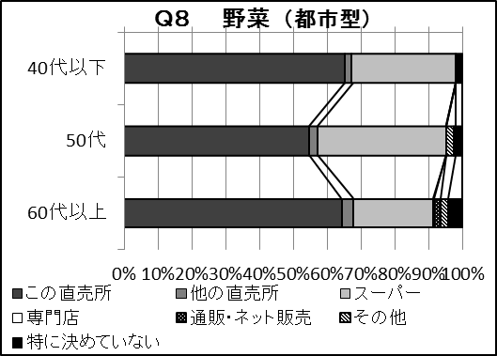
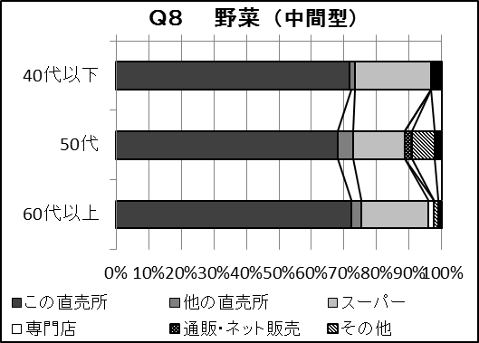
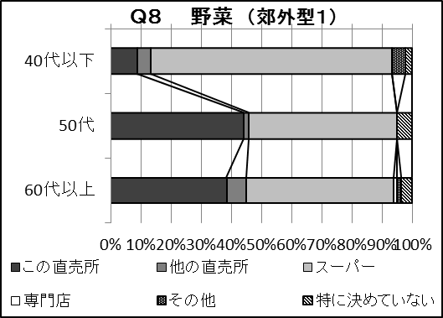
Q８-② 野菜
野菜 | 合計 |  | 40代以下 |  | 50代 |  | 60代以上
この直売所 | 199 | 63.4% | 34 | 65.4% | 23 | 54.8% | 142 | 64.5%
他の直売所 | 9 | 2.9% | 1 | 1.9% | 1 | 2.4% | 7 | 3.2%
スーパー | 84 | 26.8% | 16 | 30.8% | 16 | 38.1% | 52 | 23.6%
専門店 | 1 | 0.3% | 0 | 0.0% | 0 | 0.0% | 1 | 0.5%
通販・ネット販売 | 4 | 1.3% | 0 | 0.0% | 0 | 0.0% | 4 | 1.8%
その他 | 6 | 1.9% | 0 | 0.0% | 1 | 2.4% | 5 | 2.3%
特に決めていない | 11 | 3.5% | 1 | 1.9% | 1 | 2.4% | 9 | 4.1%
野菜 | 合計 |  | 40代以下 |  | 50代 |  | 60代以上
この直売所 | 217 | 71.6% | 43 | 71.7% | 30 | 68.2% | 144 | 72.4%
他の直売所 | 9 | 3.0% | 1 | 1.7% | 2 | 4.5% | 6 | 3.0%
スーパー | 62 | 20.5% | 14 | 23.3% | 7 | 15.9% | 41 | 20.6%
専門店 | 3 | 1.0% | 0 | 0.0% | 0 | 0.0% | 3 | 1.5%
通販・ネット販売 | 1 | 0.3% | 0 | 0.0% | 1 | 2.3% | 0 | 0.0%
その他 | 6 | 2.0% | 0 | 0.0% | 3 | 6.8% | 3 | 1.5%
特に決めていない | 5 | 1.7% | 2 | 3.3% | 1 | 2.3% | 2 | 1.0%
野菜 | 合計 |  | 40代以下 |  | 50代 |  | 60代以上
この直売所 | 108 | 35.3% | 4 | 8.9% | 27 | 44.3% | 77 | 38.5%
他の直売所 | 16 | 5.2% | 2 | 4.4% | 1 | 1.6% | 13 | 6.5%
スーパー | 164 | 53.6% | 36 | 80.0% | 30 | 49.2% | 98 | 49.0%
専門店 | 2 | 0.7% | 0 | 0.0% | 0 | 0.0% | 2 | 1.0%
その他 | 5 | 1.6% | 2 | 4.4% | 0 | 0.0% | 3 | 1.5%
特に決めていない | 11 | 3.6% | 1 | 2.2% | 3 | 4.9% | 7 | 3.5%
野菜 | 合計 |  | 40代以下 |  | 50代 |  | 60代以上
この直売所 | 132 | 43.4% | 14 | 29.2% | 16 | 36.4% | 102 | 48.1%
他の直売所 | 30 | 9.9% | 8 | 16.7% | 3 | 6.8% | 19 | 9.0%
スーパー | 110 | 36.2% | 22 | 45.8% | 19 | 43.2% | 69 | 32.5%
専門店 | 2 | 0.7% | 0 | 0.0% | 0 | 0.0% | 2 | .9%
通販・ネット販売 | 2 | 0.7% | 0 | 0.0% | 1 | 2.3% | 1 | .5%
その他 | 10 | 3.3% | 2 | 4.2% | 2 | 4.5% | 6 | 2.8%
特に決めていない | 18 | 5.9% | 2 | 4.2% | 3 | 6.8% | 13 | 6.1%

Slide 19
Q８-③ 果物
果物 | 合計 |  | 40代以下 |  | 50代 |  | 60代以上
この直売所 | 129 | 41.1% | 15 | 28.8% | 12 | 28.6% | 102 | 46.4%
他の直売所 | 6 | 1.9% | 2 | 3.8% | 1 | 2.4% | 3 | 1.4%
スーパー | 126 | 40.1% | 29 | 55.8% | 19 | 45.2% | 78 | 35.5%
専門店 | 13 | 4.1% | 0 | 0.0% | 4 | 9.5% | 9 | 4.1%
通販・ネット販売 | 4 | 1.3% | 1 | 1.9% | 0 | 0.0% | 3 | 1.4%
その他 | 14 | 4.5% | 0 | 0.0% | 2 | 4.8% | 12 | 5.5%
特に決めていない | 22 | 7.0% | 5 | 9.6% | 4 | 9.5% | 13 | 5.9%
果物 | 合計 |  | 40代以下 |  | 50代 |  | 60代以上
この直売所 | 141 | 46.5% | 22 | 36.7% | 22 | 50.0% | 97 | 48.7%
他の直売所 | 20 | 6.6% | 4 | 6.7% | 2 | 4.5% | 14 | 7.0%
スーパー | 103 | 34.0% | 22 | 36.7% | 16 | 36.4% | 65 | 32.7%
専門店 | 9 | 3.0% | 3 | 5.0% | 1 | 2.3% | 5 | 2.5%
その他 | 14 | 4.6% | 3 | 5.0% | 1 | 2.3% | 10 | 5.0%
特に決めていない | 16 | 5.3% | 6 | 10.0% | 2 | 4.5% | 8 | 4.0%
果物 | 合計 |  | 40代以下 |  | 50代 |  | 60代以上
この直売所 | 17 | 5.6% | 0 | 0.0% | 4 | 6.6% | 13 | 6.5%
他の直売所 | 12 | 3.9% | 1 | 2.2% | 2 | 3.3% | 9 | 4.5%
スーパー | 223 | 72.9% | 38 | 84.4% | 45 | 73.8% | 140 | 70.0%
専門店 | 9 | 2.9% | 1 | 2.2% | 2 | 3.3% | 6 | 3.0%
通販・ネット販売 | 2 | 0.7% | 1 | 2.2% | 0 | 0.0% | 1 | 0.5%
その他 | 14 | 4.6% | 0 | 0.0% | 1 | 1.6% | 13 | 6.5%
特に決めていない | 29 | 9.5% | 4 | 8.9% | 7 | 11.5% | 18 | 9.0%
果物 | 合計 |  | 40代以下 |  | 50代 |  | 60代以上
この直売所 | 106 | 34.9% | 10 | 20.8% | 11 | 25.0% | 85 | 40.1%
他の直売所 | 38 | 12.5% | 9 | 18.8% | 5 | 11.4% | 24 | 11.3%
スーパー | 116 | 38.2% | 24 | 50.0% | 22 | 50.0% | 70 | 33.0%
専門店 | 10 | 3.3% | 1 | 2.1% | 1 | 2.3% | 8 | 3.8%
通販・ネット販売 | 1 | 0.3% | 0 | 0.0% | 0 | 0.0% | 1 | 0.5%
その他 | 8 | 2.6% | 1 | 2.1% | 1 | 2.3% | 6 | 2.8%
特に決めていない | 25 | 8.2% | 3 | 6.3% | 4 | 9.1% | 18 | 8.5%

Slide 20
Q８-④ 花
花 | 合計 |  | 40代以下 |  | 50代 |  | 60代以上
この直売所 | 129 | 41.1% | 7 | 13.5% | 9 | 21.4% | 113 | 51.4%
他の直売所 | 10 | 3.2% | 0 | 0.0% | 3 | 7.1% | 7 | 3.2%
スーパー | 52 | 16.6% | 16 | 30.8% | 7 | 16.7% | 29 | 13.2%
専門店 | 33 | 10.5% | 8 | 15.4% | 9 | 21.4% | 16 | 7.3%
通販・ネット販売 | 2 | 0.6% | 1 | 1.9% | 0 | 0.0% | 1 | .5%
その他 | 44 | 14.0% | 6 | 11.5% | 9 | 21.4% | 29 | 13.2%
特に決めていない | 44 | 14.0% | 14 | 26.9% | 5 | 11.9% | 25 | 11.4%
花 | 合計 |  | 40代以下 |  | 50代 |  | 60代以上
この直売所 | 199 | 65.7% | 33 | 55.0% | 29 | 65.9% | 137 | 68.8%
他の直売所 | 15 | 5.0% | 0 | 0.0% | 1 | 2.3% | 14 | 7.0%
スーパー | 23 | 7.6% | 4 | 6.7% | 3 | 6.8% | 16 | 8.0%
専門店 | 18 | 5.9% | 8 | 13.3% | 3 | 6.8% | 7 | 3.5%
その他 | 18 | 5.9% | 3 | 5.0% | 3 | 6.8% | 12 | 6.0%
特に決めていない | 30 | 9.9% | 12 | 20.0% | 5 | 11.4% | 13 | 6.5%
花 | 合計 |  | 40代以下 |  | 50代 |  | 60代以上
この直売所 | 77 | 25.2% | 3 | 6.7% | 16 | 26.2% | 58 | 29.0%
他の直売所 | 11 | 3.6% | 1 | 2.2% | 2 | 3.3% | 8 | 4.0%
スーパー | 104 | 34.0% | 18 | 40.0% | 17 | 27.9% | 69 | 34.5%
専門店 | 46 | 15.0% | 11 | 24.4% | 11 | 18.0% | 24 | 12.0%
その他 | 17 | 5.6% | 1 | 2.2% | 3 | 4.9% | 13 | 6.5%
特に決めていない | 51 | 16.7% | 11 | 24.4% | 12 | 19.7% | 28 | 14.0%
花 | 合計 |  | 40代以下 |  | 50代 |  | 60代以上
この直売所 | 140 | 46.1% | 14 | 29.2% | 17 | 38.6% | 109 | 51.4%
他の直売所 | 28 | 9.2% | 2 | 4.2% | 5 | 11.4% | 21 | 9.9%
スーパー | 40 | 13.2% | 10 | 20.8% | 4 | 9.1% | 26 | 12.3%
専門店 | 22 | 7.2% | 4 | 8.3% | 8 | 18.2% | 10 | 4.7%
通販・ネット販売 | 1 | 0.3% | 0 | 0.0% | 0 | 0.0% | 1 | .5%
その他 | 33 | 10.9% | 3 | 6.3% | 8 | 18.2% | 22 | 10.4%
特に決めていない | 40 | 13.2% | 15 | 31.3% | 2 | 4.5% | 23 | 10.8%

Slide 21
Q８-⑤ みそ
みそ | 合計 |  | 40代以下 |  | 50代 |  | 60代以上
この直売所 | 16 | 5.1% | 0 | 0.0% | 2 | 4.8% | 14 | 6.4%
他の直売所 | 2 | 0.6% | 0 | 0.0% | 0 | 0.0% | 2 | .9%
スーパー | 163 | 51.9% | 32 | 61.5% | 20 | 47.6% | 111 | 50.5%
専門店 | 6 | 1.9% | 2 | 3.8% | 1 | 2.4% | 3 | 1.4%
通販・ネット販売 | 12 | 3.8% | 5 | 9.6% | 2 | 4.8% | 5 | 2.3%
その他 | 77 | 24.5% | 7 | 13.5% | 12 | 28.6% | 58 | 26.4%
特に決めていない | 38 | 12.1% | 6 | 11.5% | 5 | 11.9% | 27 | 12.3%
みそ | 合計 |  | 40代以下 |  | 50代 |  | 60代以上
この直売所 | 24 | 7.9% | 0 | 0.0% | 2 | 4.5% | 22 | 11.1%
他の直売所 | 7 | 2.3% | 1 | 1.7% | 2 | 4.5% | 4 | 2.0%
スーパー | 160 | 52.8% | 43 | 71.7% | 25 | 56.8% | 92 | 46.2%
専門店 | 7 | 2.3% | 0 | 0.0% | 1 | 2.3% | 6 | 3.0%
通販・ネット販売 | 10 | 3.3% | 0 | 0.0% | 2 | 4.5% | 8 | 4.0%
その他 | 59 | 19.5% | 7 | 11.7% | 8 | 18.2% | 44 | 22.1%
特に決めていない | 36 | 11.9% | 9 | 15.0% | 4 | 9.1% | 23 | 11.6%
みそ | 合計 |  | 40代以下 |  | 50代 |  | 60代以上
この直売所 | 7 | 2.3% | 1 | 2.2% | 2 | 3.3% | 4 | 2.0%
他の直売所 | 4 | 1.3% | 0 | 0.0% | 2 | 3.3% | 2 | 1.0%
スーパー | 199 | 65.0% | 37 | 82.2% | 40 | 65.6% | 122 | 61.0%
専門店 | 10 | 3.3% | 1 | 2.2% | 2 | 3.3% | 7 | 3.5%
通販・ネット販売 | 7 | 2.3% | 1 | 2.2% | 3 | 4.9% | 3 | 1.5%
その他 | 41 | 13.4% | 2 | 4.4% | 5 | 8.2% | 34 | 17.0%
特に決めていない | 38 | 12.4% | 3 | 6.7% | 7 | 11.5% | 28 | 14.0%
みそ | 合計 |  | 40代以下 |  | 50代 |  | 60代以上
この直売所 | 17 | 5.6% | 1 | 2.1% | 0 | 0.0% | 16 | 7.5%
他の直売所 | 8 | 2.6% | 1 | 2.1% | 3 | 6.8% | 4 | 1.9%
スーパー | 171 | 56.3% | 32 | 66.7% | 26 | 59.1% | 113 | 53.3%
専門店 | 6 | 2.0% | 0 | 0.0% | 0 | 0.0% | 6 | 2.8%
通販・ネット販売 | 8 | 2.6% | 1 | 2.1% | 2 | 4.5% | 5 | 2.4%
その他 | 61 | 20.1% | 3 | 6.3% | 9 | 20.5% | 49 | 23.1%
特に決めていない | 33 | 10.9% | 10 | 20.8% | 4 | 9.1% | 19 | 9.0%

Slide 22
Q８-⑥ 漬物
漬物 | 合計 |  | 40代以下 |  | 50代 |  | 60代以上
この直売所 | 33 | 10.5% | 1 | 1.9% | 3 | 7.1% | 29 | 13.2%
他の直売所 | 3 | 1.0% | 1 | 1.9% | 0 | 0.0% | 2 | .9%
スーパー | 117 | 37.3% | 23 | 44.2% | 12 | 28.6% | 82 | 37.3%
専門店 | 10 | 3.2% | 4 | 7.7% | 3 | 7.1% | 3 | 1.4%
通販・ネット販売 | 3 | 1.0% | 0 | 0.0% | 0 | 0.0% | 3 | 1.4%
その他 | 82 | 26.1% | 4 | 7.7% | 13 | 31.0% | 65 | 29.5%
特に決めていない | 66 | 21.0% | 19 | 36.5% | 11 | 26.2% | 36 | 16.4%
漬物 | 合計 |  | 40代以下 |  | 50代 |  | 60代以上
この直売所 | 54 | 17.8% | 6 | 10.0% | 6 | 13.6% | 42 | 21.1%
他の直売所 | 4 | 1.3% | 2 | 3.3% | 1 | 2.3% | 1 | .5%
スーパー | 103 | 34.0% | 26 | 43.3% | 16 | 36.4% | 61 | 30.7%
専門店 | 7 | 2.3% | 3 | 5.0% | 2 | 4.5% | 2 | 1.0%
通販・ネット販売 | 2 | 0.7% | 0 | 0.0% | 0 | 0.0% | 2 | 1.0%
その他 | 74 | 24.4% | 6 | 10.0% | 11 | 25.0% | 57 | 28.6%
特に決めていない | 54 | 17.8% | 6 | 10.0% | 6 | 13.6% | 42 | 21.1%
漬物 | 合計 |  | 40代以下 |  | 50代 |  | 60代以上
この直売所 | 13 | 4.2% | 0 | 0.0% | 2 | 3.3% | 11 | 5.5%
他の直売所 | 3 | 1.0% | 0 | 0.0% | 0 | 0.0% | 3 | 1.5%
スーパー | 175 | 57.2% | 38 | 84.4% | 35 | 57.4% | 102 | 51.0%
専門店 | 8 | 2.6% | 1 | 2.2% | 2 | 3.3% | 5 | 2.5%
その他 | 51 | 16.7% | 1 | 2.2% | 9 | 14.8% | 41 | 20.5%
特に決めていない | 56 | 18.3% | 5 | 11.1% | 13 | 21.3% | 38 | 19.0%
漬物 | 合計 |  | 40代以下 |  | 50代 |  | 60代以上
この直売所 | 20 | 6.6% | 2 | 4.2% | 1 | 2.3% | 17 | 8.0%
他の直売所 | 6 | 2.0% | 3 | 6.3% | 1 | 2.3% | 2 | .9%
スーパー | 132 | 43.4% | 22 | 45.8% | 28 | 63.6% | 82 | 38.7%
専門店 | 8 | 2.6% | 3 | 6.3% | 0 | 0.0% | 5 | 2.4%
通販・ネット販売 | 1 | 0.3% | 0 | 0.0% | 0 | 0.0% | 1 | .5%
その他 | 88 | 28.9% | 6 | 12.5% | 11 | 25.0% | 71 | 33.5%
特に決めていない | 49 | 16.1% | 12 | 25.0% | 3 | 6.8% | 34 | 16.0%

Slide 23
Q9 年齢別 希望併設施設
年齢層が高くなるにつれ「特になし」の回答が高くなる。「レストラン」「体験農園」を希望する割合は年齢層が低くなるほど割合が高くなり、「軽食、喫茶」の割合はすべての類型、年代別において約３割を占めた。
併設施設 | 合計 |  | 40代以下 |  | 50代 |  | 60代以上
レストラン | 37 | 10.6% | 9 | 14.5% | 11 | 22.9% | 17 | 7%
軽食、喫茶 | 121 | 34.8% | 22 | 35.5% | 16 | 33.3% | 83 | 35%
体験農園 | 41 | 11.8% | 14 | 22.6% | 6 | 12.5% | 21 | 9%
観光案内所 | 9 | 2.6% | 3 | 4.8% | 2 | 4.2% | 4 | 2%
特になし | 135 | 38.8% | 12 | 19.4% | 13 | 27.1% | 110 | 46%
その他 | 5 | 1.4% | 2 | 3.2% | 0 | 0.0% | 3 | 1%
併設施設 | 合計 |  | 40代以下 |  | 50代 |  | 60代以上
レストラン | 71 | 20.8% | 24 | 32.4% | 14 | 21.5% | 33 | 12.5%
軽食、喫茶 | 98 | 28.7% | 20 | 27.0% | 16 | 24.6% | 62 | 23.4%
体験農園 | 19 | 5.6% | 10 | 13.5% | 2 | 3.1% | 7 | 2.6%
観光案内所 | 8 | 2.3% | 3 | 4.1% | 1 | 1.5% | 4 | 1.5%
特になし | 139 | 40.6% | 17 | 23.0% | 17 | 26.2% | 105 | 39.6%
その他 | 7 | 2.0% | 1 | 1.4% | 1 | 1.5% | 5 | 1.9%
併設施設 | 合計 |  | 40代以下 |  | 50代 |  | 60代以上
レストラン | 104 | 25.7% | 26 | 35.1% | 27 | 31.0% | 51 | 21.0%
軽食、喫茶 | 112 | 27.7% | 21 | 28.4% | 28 | 32.2% | 63 | 25.9%
体験農園 | 31 | 7.7% | 14 | 18.9% | 8 | 9.2% | 9 | 3.7%
観光案内所 | 46 | 11.4% | 11 | 14.9% | 8 | 9.2% | 27 | 11.1%
特になし | 107 | 26.5% | 1 | 1.4% | 16 | 18.4% | 90 | 37.0%
その他 | 4 | 1.0% | 1 | 1.4% | 0 | 0.0% | 3 | 1.2%
併設施設 | 合計 |  | 40代以下 |  | 50代 |  | 60代以上
レストラン | 105 | 26.0% | 25 | 33.8% | 19 | 29.2% | 61 | 23.0%
軽食、喫茶 | 131 | 32.4% | 26 | 35.1% | 20 | 30.8% | 85 | 32.1%
体験農園 | 32 | 7.9% | 10 | 13.5% | 9 | 13.8% | 13 | 4.9%
観光案内所 | 26 | 6.4% | 0 | 0.0% | 4 | 6.2% | 22 | 8.3%
特になし | 97 | 24.0% | 9 | 12.2% | 11 | 16.9% | 77 | 29.1%
その他 | 13 | 3.2% | 4 | 5.4% | 2 | 3.1% | 7 | 2.6%

Slide 24
６ 大阪府産農産物認知度（４店舗合計）
大阪府産農産物において｢八尾若ごぼう｣を除く項目において、｢知っている｣との回答が８割以上、｢食べたことがある｣との回答が７割以上占めた。｢八尾若ごぼう｣においては、認知度は約６割であり、｢食べたことがある｣との回答は約５割であった。
泉州水ナス | 合計 |  | 平日 |  | 土日
知っている | 1179 | 96.1% | 595 | 97.4% | 584 | 94.8%
知らない | 48 | 3.9% | 16 | 2.6% | 32 | 5.2%
食べたことがある | 1079 | 87.9% | 546 | 89.4% | 533 | 86.5%
食べたことがない | 148 | 12.1% | 65 | 10.6% | 83 | 13.5%
八尾若ごぼう | 合計 |  | 平日 |  | 土日
知っている | 776 | 63.2% | 386 | 63.2% | 390 | 63.3%
知らない | 451 | 36.8% | 225 | 36.8% | 226 | 36.7%
食べたことがある | 578 | 47.1% | 286 | 46.8% | 292 | 47.4%
食べたことがない | 649 | 52.9% | 325 | 53.2% | 324 | 52.6%
しゅんぎく | 合計 |  | 平日 |  | 土日
知っている | 1137 | 92.7% | 561 | 91.8% | 576 | 93.5%
知らない | 90 | 7.3% | 50 | 8.2% | 40 | 6.5%
食べたことがある | 1099 | 89.6% | 536 | 87.7% | 563 | 91.4%
食べたことがない | 128 | 10.4% | 75 | 12.3% | 53 | 8.6%
大阪みかん | 合計 |  | 平日 |  | 土日
知っている | 1016 | 82.8% | 516 | 84.5% | 500 | 81.2%
知らない | 211 | 17.2% | 95 | 15.5% | 116 | 18.8%
食べたことがある | 940 | 76.6% | 465 | 76.1% | 475 | 77.1%
食べたことがない | 287 | 23.4% | 146 | 23.9% | 141 | 22.9%

Slide 25
大阪ぶどう | 合計 |  | 平日 |  | 土日
知っている | 1110 | 90.5% | 563 | 92.1% | 547 | 88.8%
知らない | 117 | 9.5% | 48 | 7.9% | 69 | 11.2%
食べたことがある | 1030 | 83.9% | 518 | 84.8% | 512 | 83.1%
食べたことがない | 197 | 16.1% | 93 | 15.2% | 104 | 16.9%
いちじく | 合計 |  | 平日 |  | 土日
知っている | 1065 | 86.8% | 531 | 86.9% | 534 | 86.7%
知らない | 162 | 13.2% | 80 | 13.1% | 82 | 13.3%
食べたことがある | 913 | 74.4% | 449 | 73.5% | 464 | 75.3%
食べたことがない | 314 | 25.6% | 162 | 26.5% | 152 | 24.7%

